Slide 1
数据结构选讲
北京大学 陈瑜希

Slide 2
竞赛中会涉及到的基本数据结构
线段树(树状数组)
伸展树
自动机
后缀数组
并查集

Slide 3

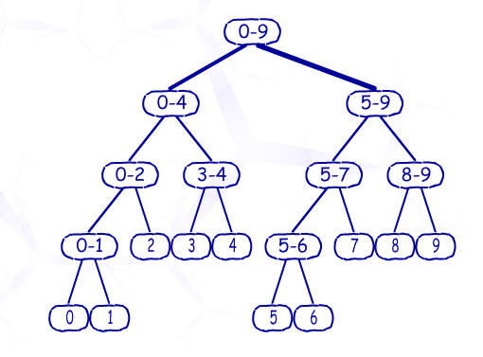
线段树的定义

Slide 4

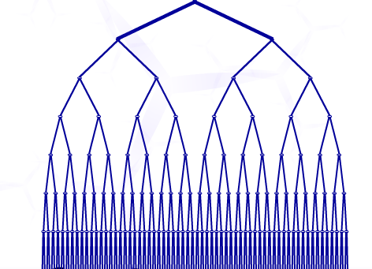
线段树的定义

Slide 5
线段树的构建
function 以节点v为根建树、区间为[l,r]
{
对节点v初始化
if (l!=r)
{
以v的左孩子为根建树、区间为[l,(l+r)/2]
以v的右孩子为根建树、区间为[(l+r)/2+1,r]
}
}

Slide 6
线段树的特征
1、线段树的深度不超过logL。
2、线段树把区间上的任意一条线段都分成不超过2logL条线段。
这些结论为线段树能在O(logL)的时间内完成一条线段的插入、删除、查找等工作，提供了理论依据

Slide 7
线段树的基本操作
给定data[0]…data[n-1]
每个指令为下面两种操作中的一种：
  给定k，修改data[k]的值
  询问一个区间[l,r]里的data[l]…data[r]的最小值

Slide 8
线段树的定义

Slide 9

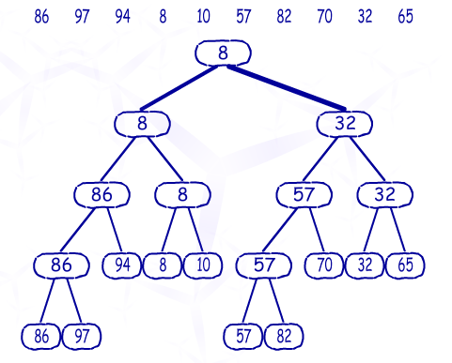
线段树的插入

Slide 10
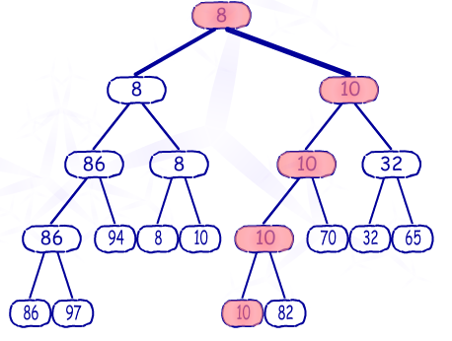

线段树的插入
把data[5]的值修改为10

Slide 11
线段树的插入
function 修改以节点v为根的子树、区间为[l,r]
{
如果修改点不属于[l,r] 跳出
修改节点v的值
if (l!=r)
{
以v的左孩子为根建树、区间为[l,(l+r)/2]
以v的右孩子为根建树、区间为[(l+r)/2+1,r]
}
}

Slide 12
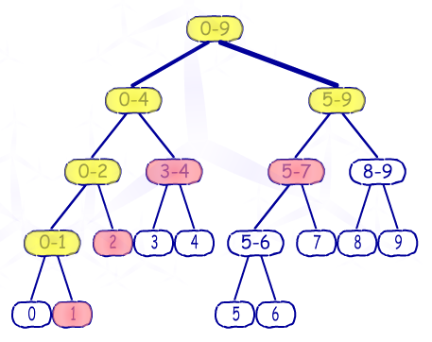

线段树的查询
查询data[1]…data[7]中的最小值

Slide 13
线段树的查询
function 在节点v查询区间[x,y]
{
if v所表示的区间与[x,y]的交集为空， 跳出
if v所表示的区间完全属于[x,y] 选取v
else
{
在v的左孩子查询[x,y]
在v的右孩子查询[x,y]
}
}

Slide 14
例题
有一个轨道，开始高度都为0
给定一系列指令，每个指令为下面两种操作中的一种：
  改变[a,b]的斜率为d
  求最大的k，使得[0,k]中任意高度不超过h

Slide 15
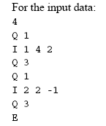
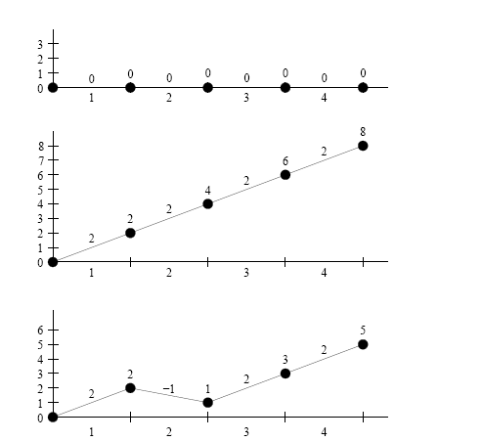
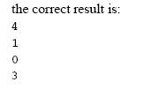

Slide 16
数据范围
指令数<100000
轨道长度<1000000000
斜率<1000000000

Slide 17
例题
由于操作数范围巨大，我们希望找到一个算法，使得每一次插入或者查询的时间复杂度都控制在O(logN)以内
题目中涉及到线段的插入，线段最大值的查询，很容易联想到线段树
每条线段上需要知道的信息：最高点的高度
由于斜率随时改变，如果直接记录某段最高点的高度，改变了前面的高度，后面的也需要同时改变，这样会给维护带来很多麻烦。
所以需要记录一些不太容易改变的量。即修改某条线段不能影响到其它线段的值。

Slide 18
例题
我们对每条线段记录这些的信息：
  1、这段是否被整段覆盖过，如果是，那么这段的斜率是多少
  2、这段的最高点比该段起点高出多少？(也可以是负的) max
  3、这段终点比起点高出多少？height

Slide 19
例题
如何维护？
function updata(p)
{
p->height=p的左孩子->height+p的右孩子->height
p->max=max{p的左孩子->max,
p的左孩子->height+p的右孩子->max}
}

Slide 21
例题
如何处理巨大的轨道长度？
方法1、离散化
  优点：方法常见，实现简单
  缺点：需预先知道所有的长度，是离线算法
方法2、动态申请空间

Slide 22
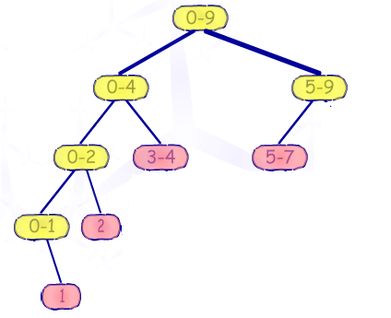
动态申请空间
假设长度为10
开始只有一个根节点[0,9]
插入[1,7]后

Slide 23
动态申请空间
方法2、动态申请空间
  优点：可以处理无法预先知道所有长度的题目，是在线算法
  缺点：时间与空间复杂度都是O(nlogc) 而方法一的时间复杂度是O(nlogn) 空间复杂度为O(n)

Slide 24
例题 (poj3739)
给定n1条平行于x轴的直线，n2条平行于y轴的直线，n3个点(n1,n2,n3<1001) 且坐标范围<1001
统计包含点的正方形个数，要求正方形的四条边都在给定的直线上

Slide 25
例题
题目设置了两个障碍：
  目标是统计正方形的个数，不是长方形的个数
  要求正方形中有点
很自然的想法：枚举边长

Slide 26
例题
首先枚举边长k
如果知道了正方形的左边界L，也就可以知道正方形的右边界L+k，那么x坐标在[L,L+k]中的点在正方形中的x坐标就不影响了，二维问题转化成了一维问题
现在的问题是：已知一条线段上所有点的位置，如何快速满足下列条件的线段的个数：
  长度为k
  包含点
  线段端点选自于给定的表中

Slide 27
例题
要考虑长度为k的线段条数并不容易
变通：线段中包含点，也可以转化为把点延长到长度为k，要求线段的一个端点在这个区间内
问题转化为：
  每个点有一个权值（由最初给定的直线决定）
  插入（删除）一些线段，线段覆盖了一些点
  求被覆盖的点的权值和

Slide 28

树状数组
原数组是a，c是a的树状数组

Slide 29
可以发现这些规律
C1=a1
C2=a1+a2
C3=a3
C4=a1+a2+a3+a4
C5=a5
……
C8=a1+a2+a3+a4+a5+a6+a7+a8
……
C2^{n}=a1+a2+….+a2^{n}

Slide 30
树状数组
对于序列a，我们设一个数组C
  C[i] = a[i – 2^{k} + 1] + … + a[i]
  k为i在二进制下末尾0的个数
C即为a的树状数组
如何求k？

Slide 31
  2^{k}=x &(x^(x-1))
以6为例
(6)₁₀=(0110)₂
xor 6-1=(5)₁₀=(0101)₂
(0011)₂
and (6)₁₀=(0110)₂
(0010)₂

Slide 32
树状数组
void change(int k,int delta);
{
while (k<=n)
c[k]+=delta,k+=lowbit(k);
}
int getsum(int k)
{
int t=0;
while (k>0)
t+=c[k],k-=lowbit(k);
return t;
}

Slide 33
树状数组
树状数组VS线段树
优点：代码简单、空间时间常数小
缺点：有哪些题线段树可以做，树状数组不能做的？
  树状数组能解决的问题大多为求和问题，如果已知节点p的值和p的左孩子的值，能推出p的右孩子的值，大多可以用树状数组解决

Slide 34
伸展树
伸展树(Splay Tree)是二叉查找树的改进，比一般二叉查找树再加了伸展操作
伸展操作的目的是使二叉查找树尽可能随机，避免退化
对伸展树的操作的平摊复杂度是O(log₂n)。
伸展树的空间要求、编程难度相对于其它平衡二叉树来说非常低。

Slide 35
伸展操作Splay(x,S)
伸展操作Splay(x,S)是在保持伸展树有序性的前提下，通过一系列旋转操作将伸展树S中的元素x调整至树的根部的操作。
在旋转的过程中，要分三种情况分别处理：
1)Zig 或 Zag
2)Zig-Zig 或 Zag-Zag
3)Zig-Zag 或 Zag-Zig

Slide 36
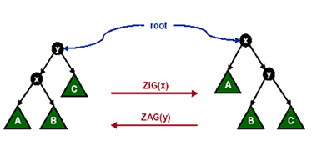
伸展操作Splay(x,S) 情况1
Zig或Zag操作：
节点x的父节点y是根节点。

Slide 37
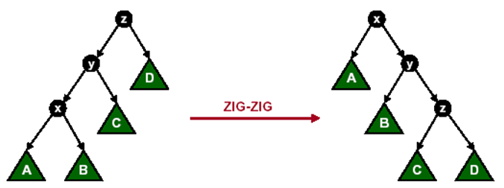
伸展操作Splay(x,S) 情况2
Zig-Zig或Zag-Zag操作：
节点x的父节点y不是根节点，且x与y同时是各自父节点的左孩子或者同时是各自父节点的右孩子。

Slide 38
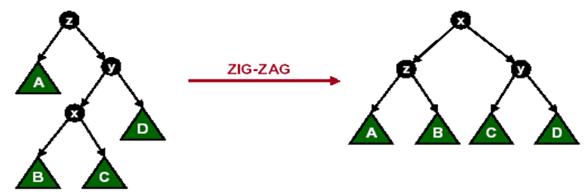
伸展操作Splay(x,S) 情况3
Zig-Zag或Zag-Zig操作：
节点x的父节点y不是根节点，x与y中一个是其父节点的左孩子而另一个是其父节点的右孩子。

Slide 39
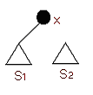
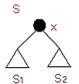

合并操作
Join(S1,S2)：将两个伸展树S1与S2合并。其中S1的所有元素都小于S2的所有元素。
首先，找到伸展树S1中的最大元素x，再通过Splay(x,S1)将x调整为S1的根。然后将S2作为x节点的右子树。这样，就得到了新伸展树S。

Slide 40



分离操作
Split(x,S)：以x为界，将伸展树S分离为两棵伸展树S1和S2，其中S1中所有元素都小于x，S2中的所有元素都大于x。
首先执行Find(x,S)，将元素x调整为伸展树的根节点，则x的左子树就是S1，而右子树为S2。

Slide 41
伸展树
伸展树不仅可以处理点的问题，也可以处理线段的问题
处理点的问题，往往可以用stl里的set、map解决

Slide 42
伸展树
处理线段的问题：在每个点记录以这个点为根的子树的整体信息(如求最小值时，就是记这个子树中所有点的最小值)
插入、删除、查找、求值等操作的维护，都与线段树相近
但更加灵活，因为树的结构也是可变的
可以说，伸展操作是伸展树的精髓

Slide 43
例题
给定N个数P₁ P₂ …P_{N} (N<100001)
第i次操作
  选取P_{i} …P_{N} 中最小的一个数（相同的取位置靠前的）设为P_{k}
  对P_{i} …P_{k} 进行翻转操作，即变为P_{k} …P_{i}
对i=1..N依次操作，并对每个i输出相应的k

Slide 44
例题
线段树？树状数组？
set？map？
如何处理翻转操作？

Slide 45
例题
由于节点会位置会随时变动，无法找到像线段树那样编写简单而又节约的方法
需要一个用指针或者用数组模拟指针，可动态申请空间，并记录下
  左孩子右孩子的位置(指针)
  节点子树中的相对位置n，这个位置存的数
  线段中的最小值min
  线段被翻转的次数是奇数还是偶数
  由于翻转而产生的位移
    如果翻转次数为偶数，则节点的的实际位置为n+k，否则为k-n

Slide 46
例题
找最小值的位置：
function findmin()
{
p=根节点
while (p不为叶子节点)
{
if (p->min==p的左孩子>min) p=p的左孩子
else
if (p->min==p的右孩子>min) p=p的右孩子
else 返回p；
}
返回p;
}

Slide 47
例题
翻转[x,y]
用分离操作把[1,n]分离成：[1,x-1],[x,y], [y+1,n]
改变[x,y]这段根的标记
用合并操作把三段合并起来

Slide 48
伸展树
伸展树VS线段树
缺点：代码麻烦，时间空间常数大
优点：能处理线段树不能处理的问题（如翻转等）

Slide 50
二维线段树
很容易有这样的问题，在二维中，线段树还可用吗？

Slide 51
线段树的特征
1、线段树的深度不超过logL。
2、线段树把区间上的任意一条线段都分成不超过2logL条线段。
这些结论为线段树能在O(logL)的时间内完成一条线段的插入、删除、查找等工作，提供了理论依据
而这种树结构不能保证第2条，所以会退化

Slide 52
二维线段树
需要采用树套树，即每个线段树的节点[l,r]也保存一个线段树，保存横坐标在[l,r]间的集体情况
所有性质与线段树类似，插入、删除、查找等时间复杂度为O(log²n)。

Slide 53
例题
问题描述：
在一个长为D、宽为S、无限高的3维空间里，开始丢N个俄罗斯方块(长方体)。
长方体会一直下落到碰到了已有长方体为止。
给定每个长方体的长、宽、高以及长方体的位置坐标，问所有长方体下落完之后，整个空间里最高点的高度。（N<=20000 D，S<=1000）

Slide 54
例题
这个问题实际上是需要处理这么2个操作：
  询问给定区域里的最大高度
  把给定区域全部赋值为某个大于当前高度的已知高度。

Slide 55
例题
不妨先考虑下一维的算法，即需要处理如下2个操作：
  询问给定线段里的最大高度
  把给定线段全部赋值为某个大于当前高度的已知高度。
要处理这个问题，线段树的每个节点需要记录2个值：
  当前线段中某个点的最大高度max
  整段覆盖当前线段的最大高度cover

Slide 56
例题
处理询问操作
function ask(p)
{
  若当前区间被询问区间整段覆盖，返回p->max
  否则若当前区间与询问区间相交，
  则返回max{p->cover,ask(p->left),ask(p->right)}
  }

Slide 57
例题
处理插入操作
function insert(p,k)
{
  若当前区间被插入区间整段覆盖，p->cover>?=k;p->max>?=k
  否则若当前区间与插入区间相交，
  {
  p->max>?=k
  插入进当前区间的的左孩子和右孩子
  }
  }

Slide 58
例题
缺点：
  没有利用到行与行之间的连续性，时间复杂度O(NSlogD)。会超时

Slide 59
例题
因此，考虑二维线段树：
一维中，我们对于每个区间记录2个信息，那么扩展到二维，就要记录4个信息：
  行被整段覆盖，列也被整段覆盖的最大高度cover,cover
  行中的某点，列被整段覆盖的最大高度max,cover
  行被整段覆盖，列中的某点最大高度cover,max
  区域里的某点的最大高度max,max
在处理询问和插入操作时，需要先递归的分行，再分列，对与行列分别操作，且操作方法和一维是基本上相同的
时间复杂度为O(NLogslogd)。空间复杂度为(SD)。

Slide 60
例题
处理询问操作
function asky(sign=(max/cover),p)
{
  若当前区间被询问区间整段覆盖，返回p->sign,max
  否则若当前区间与询问区间相交，
  则返回max{p->sign,cover,ask(sign,p->left),ask(sign,p->right)}
  }
function askx(p)
{
  若当前区间被询问区间整段覆盖，asky(max)
  否则若当前区间与询问区间相交，
  则返回max{asky(cover),ask(p->left),ask(p->right)}
  }

Slide 61
例题
处理插入操作
function inserty(sign=(cover/max),p,k)
{
  若当前区间被插入区间整段覆盖，p->sign,cover>?=k;p->sign,max>?=k
  否则若当前区间与插入区间相交，
  {
  p->sign,max>?=k
  插入进当前区间的的左孩子和右孩子
  }
  }
function insertx(p,k)
{
  若当前区间被插入区间整段覆盖，inserty(cover,p,k) inserty(max,p,k)
  否则若当前区间与插入区间相交，
  {
  inserty(max,p,k)
  插入进当前区间的的左孩子和右孩子
  }
  }

Slide 62
例题
在n×n矩形里，有两种操作
1、同时给一个矩形内所有数增加一个相同值
2、询问一个矩形内所有数之和

Slide 64
拓展
三维线段树、四维线段树。。。

Slide 65
例题 (uva 3294)
有一些竹子，给定它们的位置，数量L以及可口度D
熊猫每次吃竹子都要比以前吃的更可口，并且与上次吃竹子的位置的曼哈顿距离不能超过这次竹子的数量
问熊猫最多能吃到多少次竹子

Slide 66
例题
由于要求以竹子的可口度为序，很容易联想到动态规划。
先按照可口度排序，然后用f(i)表示熊猫最后一次吃了第i个竹子的情况下，最多吃了多少次竹子。则f(i)=max{f(j)}+1 (j<i且|x_{i}-x_{j}|+|y_{i}-y_{j}|<=L_{i})。
这样做是O(n²)的。显然会超时。

Slide 67
例题
仔细观察这个方程，发现：
|x_{i}-x_{j}|+|y_{i}-y_{j}|<=L_{i}这个区域实际上是个正方形
如果我们能利用二维线段树，把每个点的f值插入到它的坐标上，然后每次只要查询|x_{i}-x_{j}|+|y_{i}-y_{j}|<=L_{i}这个正方形里的最大值，就可以在O(log²n)的时间内算出每个f了。
不过这个正方形是立着的，为了方便计算，我们首先把所有坐标都旋转45度，这样这些正方形就变成了我们经常处理到的躺着的正方体。

Slide 68
例题
假设某个点的坐标为(x,y)，则旋转后它的坐标为（x+y,y-x），|x_{i}-x_{j}|+|y_{i}-y_{j}|<=L_{i}这块区域的坐标就是
以(x_{j}+y_{j}-L_{i},y_{j}-l_{i}-x_{j})为左上角
以(x_{j}+y_{j}+l_{i},y_{j}+l_{i}-x_{j})为右下角的矩形区域。
这样这个问题就成为了标准线段树问题。

Slide 69
例题
如何处理巨大的坐标范围？
方法1、离散化
  可把坐标范围10⁶降低到10⁵，但是由于是二维的，所以空间需要10¹⁰，依然行不通
方法2、动态申请空间
  由于线段树的深度为O(log²N)，而每进入一层线段树都会多需要一个节点，而且这些节点有可能被公用，也可能单独使用，所以最坏的情况下，会出来O(Nlog²N)个节点
  空间复杂度为O(Nlog²N)，遗憾的是，对于N=100000的情况，还是大了点
  之所以会太大，是因为二维线段树的2维分别把一个节点变成了logN个。如何改变这种浪费呢？

Slide 70
例题
处理这个问题，还可以考虑平衡树。使用平衡树并不会产生多余的节点，每个点放入平衡树中，还有只有1个点。如果能把第二维的线段树改为平衡树，空间复杂度可以降低到O(NlogN)，这样就可以承受了。
平衡树的一维处理需要记录这样的内容：
  当前点的f，
  以当前点位根的子树中f的最大值
  它的纵坐标
  左孩子和右孩子。
平衡树以它的纵坐标为序。至于如何插入和查询，应该是大家很熟悉的了，这里就不再赘述了。
线段树套平衡树时，只需要把一个点插入到线段树上路径上每个点的平衡树里。

Slide 71
总结
这个问题看似容易，但由于坐标范围巨大，导致了时间足够但空间不够。从这里我们发现，单单掌握线段树是不够的，还需要合理运用各种数据结构，并分析出它们各自的优势和缺陷，才能做好数据结构问题。

Slide 72
总结
线段树、树状数组、伸展树都是acm程序设计竞赛中的基本数据结构，它们的基本操作希望大家能熟练掌握
数据结构题的难点往往不在于实现，而在于对问题的具体分析，最重要的是要掌握各种数据结构能解决什么样的题，这样为进一步分析提供了方向
当然，题目千变万化，还需具体问题具体分析，不断产生新的思路，这也是竞赛中最有趣的地方

